Slide 1
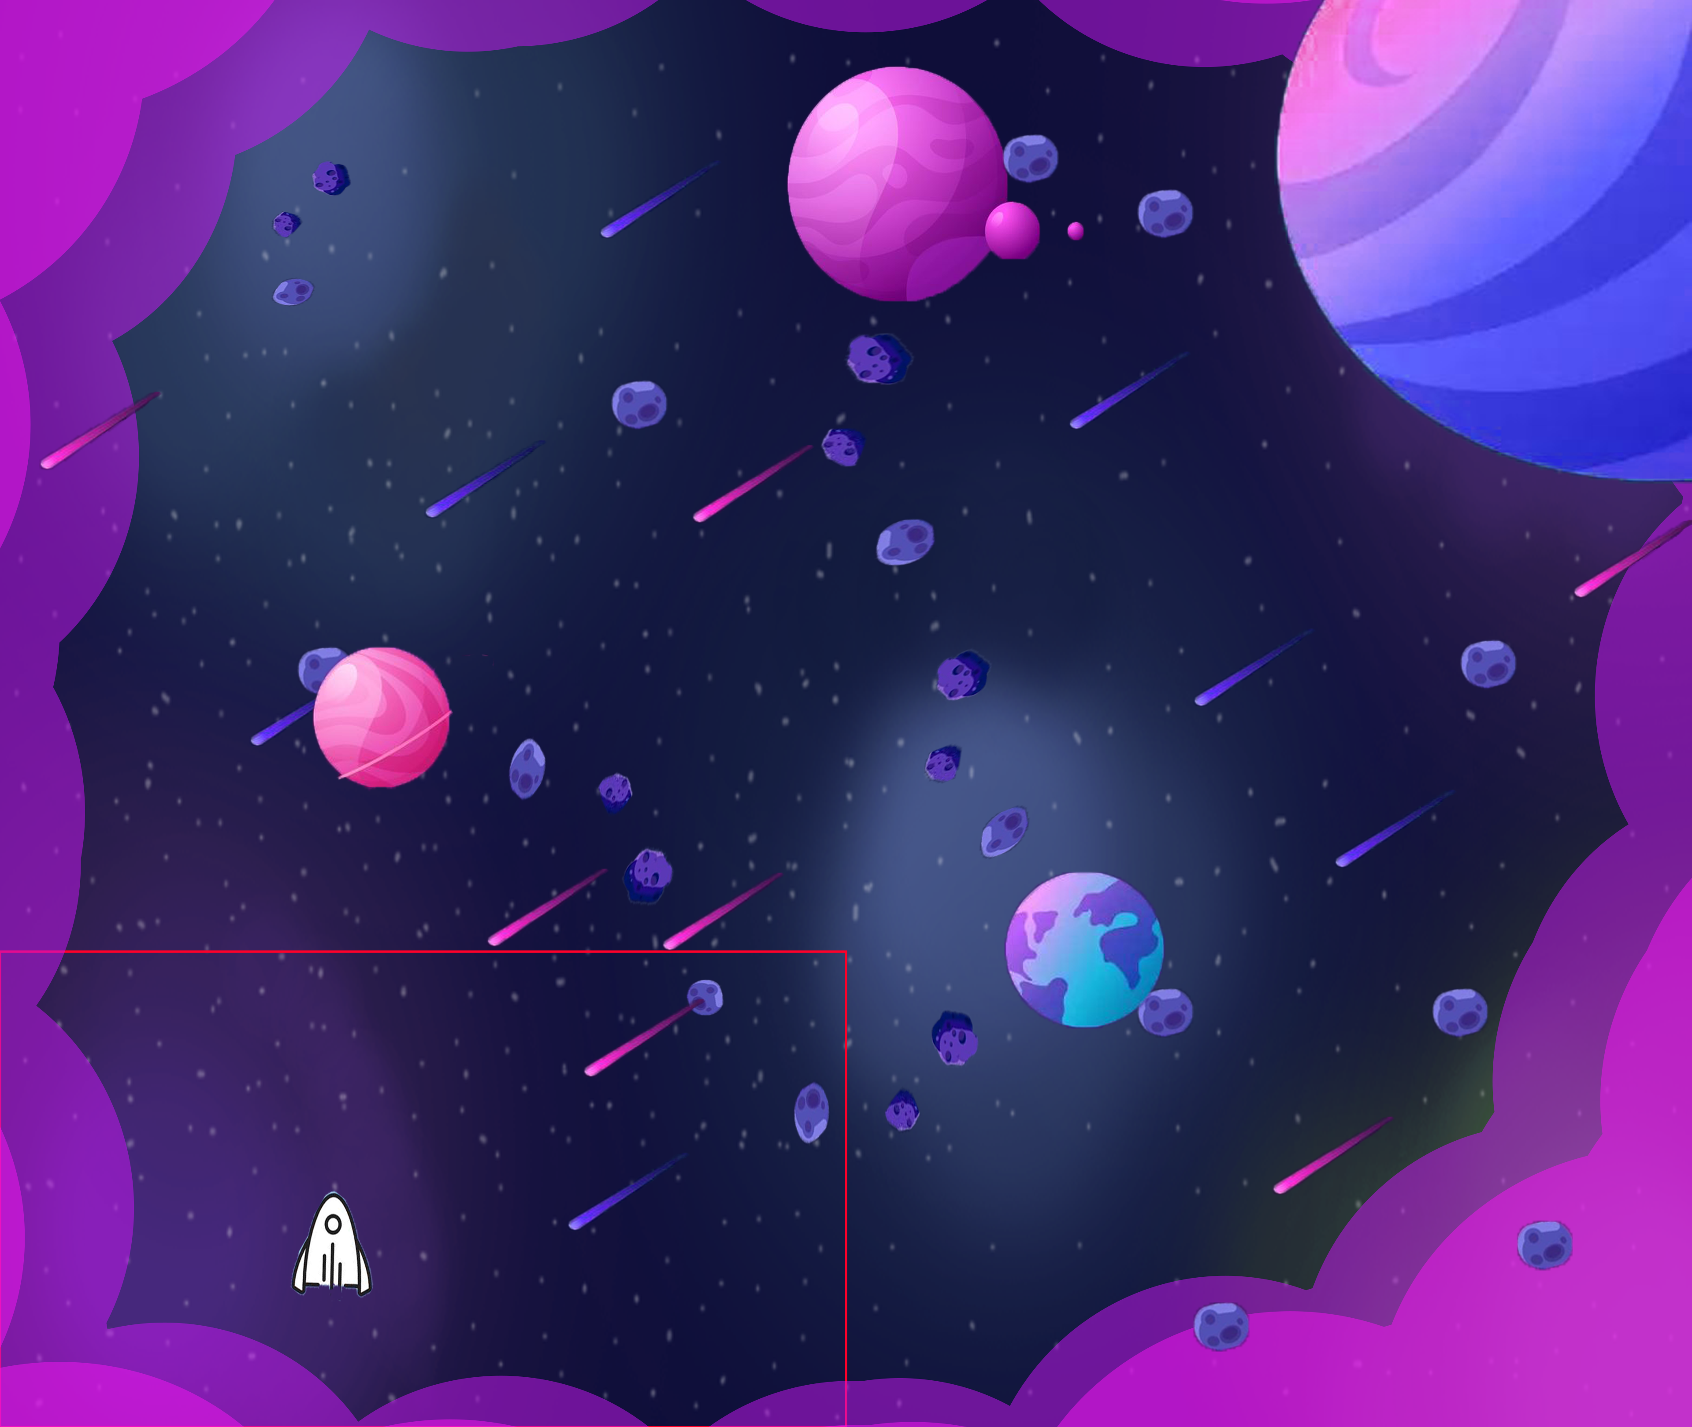
레벨디자인
3챕터
총 3가지 챕터와 보스 스테이지로 구성
1챕터. 우주 배경
2챕터. 얼음 행성 배경
3챕터. 광물과 바위 배경
보스전. 신전
보스전
1챕터
2챕터
챕터마다 여러 웨이브가 포함되어있고
진행 할 수록 기믹과 적이 추가되어 난이도가 상승

Slide 2




1챕터 우주
최대 얻을 수 있는 자원 + 100
기본 지급 +50 , 보석 운석2 +50
등장 적
1~2 Wave
3~4 Wave
일반 운석
HP : 100
DPS : 10
거대 운석
HP : 150
DPS : 10
1챕터
1챕터
2챕터
2챕터
광물 운석
HP : 100
DPS : 10
재화 25 드랍

Slide 3
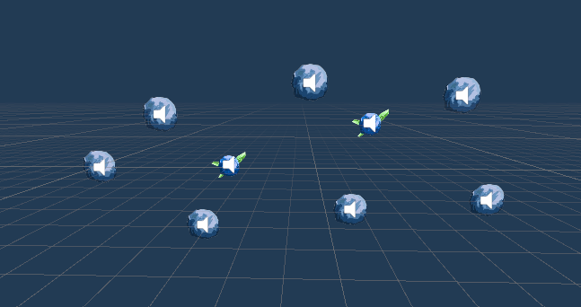
1챕터 우주
최대 얻을 수 있는 자원 + 100
기본 지급 +50 , 보석 운석2 +50
3챕터
배치도 - Wave 1
3챕터
등장 적
(돌아가는 애니메이션 효과)
보스전
1챕터
1챕터
일반 운석 + 7
2챕터
광물 운석 + 2

Slide 4
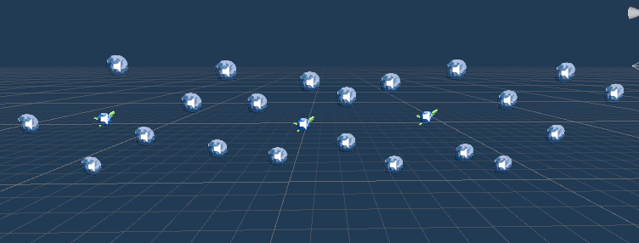
1챕터 우주
최대 얻을 수 있는 자원 + 75
보석 운석3 +75
3챕터
배치도 - Wave 2
3챕터
등장 적
(돌아가는 애니메이션 효과)
보스전
1챕터
1챕터
일반 운석 + 21
2챕터
광물 운석 + 3

Slide 5
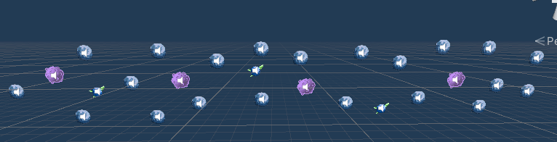
1챕터 우주
최대 얻을 수 있는 자원 + 75
보석 운석3 +75
3챕터
배치도 - Wave 3
3챕터
보스전
1챕터
1챕터
2챕터
등장 적
(돌아가는 애니메이션 효과)
일반 운석 + 21
광물 운석 + 3
거대 운석 + 4

Slide 6
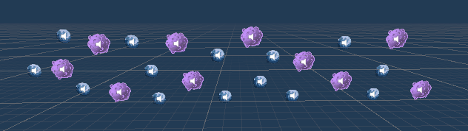
1챕터 우주
최대 얻을 수 있는 자원 + 75
보석 운석3 +75
3챕터
배치도 - Wave 4
3챕터
보스전
1챕터
1챕터
2챕터
등장 적
(돌아가는 애니메이션 효과)
일반 운석 + 14
거대 운석 + 10

